Slide 1
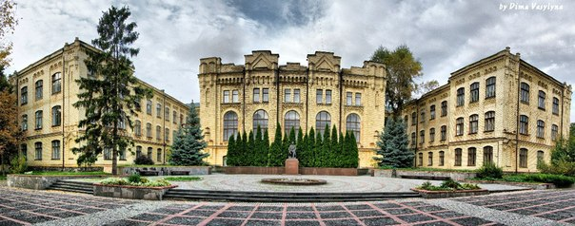



Сайт настольних Ігор
НТУУ «Київський політехнічний інститут імені Ігоря Сікорського
Кафедра прикладної математики
Обрядін Артем Вадимович
Київ 2020

Slide 2


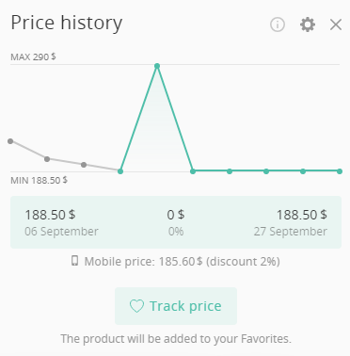
Актуальність проблеми
19
1
Опис, як було
Людина має ходити до магазину, та витрачати час.
Неможливість хоч якось дізнатись про бажану гру, чи обрати без сторонніх сервесів.
Список проблем
Витрата часу користувача
Мала кількість інформації
Мала расповсюдженість
Людина не може знати коли може бути знижка на бажану гру
Які ключові рішення потрібні і для чого
Користувач сам замовляє товар
Формавання заказу проходить через сайт
Відслідковування динаміки цін за допомогою списка бажаннь
Користувач може обговорювати ігри на форумі, чи в коментаріях

Slide 3
Мета та завдання проекту
19
2
Мета полягає у реалізації веб-сервесу для економії часу людини, та створенню умов для приваблення великої кількості нових покупців в магазин настільних ігор «STRARБенг».
Завдання проекту
Створення документу, що містить сценарії кейсів з аналізом підприємства
Створення прототипу проекту.
Створення клієнт-серверної аплікації.
Створення API для роботи з базами даних.
Завершити проект за допомогою SQLAlchemy.
Notes:
Чітко визначивши проблеми і потреби, що спонукали до створення проекту, необхідно сформулювати його мету та завдання. Під метою слід розуміти формулювання проблем та потреб у вигляді твердження загального типу про бажаний стан об'єкта, якого необхідно досягти як кінцевий результат реалізації проекту.
Мета - це: "детально відпрацьоване, узгоджене, лаконічне формулювання бачення майбутнього; коротке визначення того, який позитивний результат буде отримано від реалізації проекту; основа тих завдань, на виконання яких буде спрямована діяльність організації; позитивний кінцевий результат, який планується і буде здобутий, після вирішення поставленої проблеми". Мета будується за такою схемою: "Що зробити для досягнення мети і яким чином це зробити?"Мета проекту може бути і коротко -, і довгостроковою. Термін реалізації довгострокової мети залежатиме від виконання короткострокової.
Мета проекту повинна відповідати на запитання:
- Чи достатньо значуща і актуальна мета, щоб її здійснювати?
- Чи є дана мета передумовою успіху?
- Чи відповідають засоби досягнення і мета між собою?
- Наскільки мета реальна та відповідає напряму діяльності і потенціалу організації?
- Чи прослідковується логічна послідовність між метою та етапами її здійснення?
- Чи відповідають очікувані результати вирішенню мети?
- Чи матиме мета розвиток після реалізації проекту у майбутньому?
Формулювання мети повинне вміщатися в одне-два речення, які логічно пов'язані та витікають з потреб та проблем. В мету необхідно включити очікуваний результат (позитивний ефект або зміни, що мають бути наслідком вирішення існуючої проблеми); власне, саму проблему, яка потребує вирішення; цільову групу населення, якій адресовано проект; головний засіб отримання очікуваного результату.
Чіткі, конкретні заходи, що піддаються вимірюванню у процесі реалізації проекту, без виконання яких його мета не буде досягнута, називаються завданнями проекту. Завдання, як і мета, мають бути реалістичними та формулюватися гранично чітко і ясно. Вони повинні містити кількісні дані про корисність проекту, щоб після виконання кожного завдання можна було легко оцінити, що досягнуто і яка частина проекту реалізована.
Завдання - це кінцевий результат вирішення або покращення ситуації, що очікується досягнути по завершенню діяльності. Основне питання, на яке повинно відповідати завдання проекту: яка різниця між теперішнім станом справ і тим, що буде в майбутньому?
Серед критеріїв відповідності завдань меті проекту є:
1. Зв'язок з проблемою.
2. Доцільність.
3. Відповідність місії.
4. Зацікавленість клієнтів.
5. Виправданість завдань.
6. Дотримання етики.
7. Відповідність кінцевих результатів до заявленої цілі.
8. Кваліфікація персоналу.
9. Підтримка у суспільстві.
Завдання приносять найбільшу користь, коли вони чітко сформульовані і прямо відповідають таким вимогам:
1. Чіткість, конкретність, певність, дієвість.
2. Вимірність - підлягають оглядовому підтвердженню.
3. Реалістичність - можна досягти за допомогою наявних ресурсів.
4. Гідність - не бути надто дрібними.
5. Адекватність - відповідність потребам громади.
Формулювання завдання повинно починатися дієсловами, які означають завершення - здійснити, провести, впровадити, надати, підготувати, розподілити, зменшити, збільшити, організувати, виготовити, встановити тощо, уникаючи слів, які показують процес: підтримати, поліпшити, підсилити, сприяти, координувати, перебудовувати тощо.
Приклад формулювання мети та завдань.
"Метою проекту (проведення круглого столу) є визначення пріоритетних заходів щодо збільшення участі освіченої молоді у розвитку основних сфер міста шляхом стимулювання та визнання їх активності в створенні власних проектів"
Завдання:
1. Згуртувати органи влади, організації, науковців та діячів м. Полтави, які займаються заохоченням та підтримкою громадських ініціатив до розвитку міста.
2. Проінформувати про можливості і досвід впроваджених на сьогодні фінансово-економічних та організаційних механізмів залучення громадськості.
3. Проінформувати про створення громадської організації Центр наукових досліджень та реалізації соціальних проектів "Перспектива".
4. Продемонструвати підтримку Представництва Фонду ім. Гайнріха Бьолля в Україні.
5. Представити Проект Полтавського міського конкурсу проектів розвитку міста як форми стимулювання публічної громадської активності, самоорганізації та самореалізації.
6. Привернути увагу ЗМІ до майбутнього Проекту.
7. Залучити до майбутнього Проекту нових учасників, експертів, спонсорів.

Slide 4
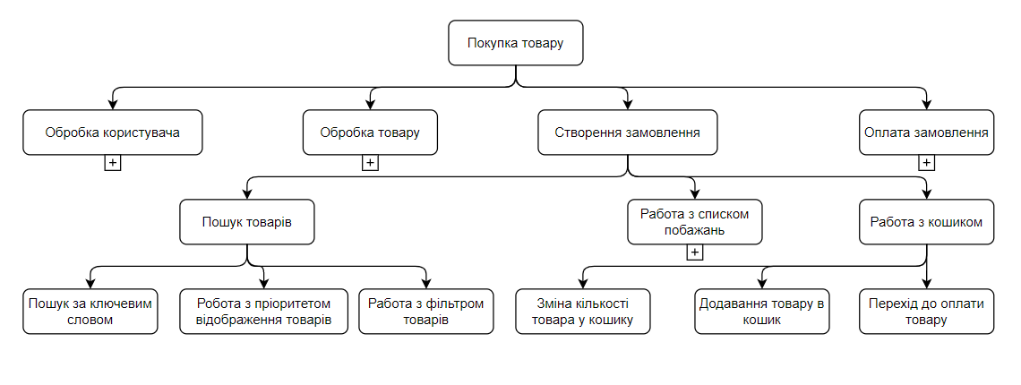
Ієрархія процесів
19
3
Notes:
Під час виступу:
- визначити процеси, що дають найбільший бізнес ефект – Відслідковування зміни ціни товару
- визначити процеси, що будуть сервісами – Оплата замовлення.

Slide 5
Бізнес-правила
19
4
1. Якщо ігор менше 20, потрібно замовити нову партію, розмір якої формуємо на основі тенденцii продажу.
2. Акційні пропозиції однакові для всіх користувачів.
3. Максимальна кількісті однієї настільної гри 100 екземплярів.
4. При покупці більше ніж на 1000грн доставка безкоштовна.
5.Кількість акційних пропозицій обмежується 10 настільними іграми, які на основі тенденцii продажу.
6. Під час розпродажу кількість акційних пропозицій змінюється до 30.
7. При купівлі більше 10-х настільних ігор користувачу надається статус «Досвідчений гравець».
8. Користувач з статусом «Досвідчений гравець» отримує знижку 10% на будь-яку гру назавжди.
9. Тільки адміністратор може додавати гри на сайт.
10. Кожен користувач може переглядати статистику відвідуваності сайту.
Notes:
Під час виступу:
- визначити процеси, що дають найбільший бізнес ефект – Відслідковування зміни ціни товару
- визначити процеси, що будуть сервісами – Оплата замовлення.

Slide 6
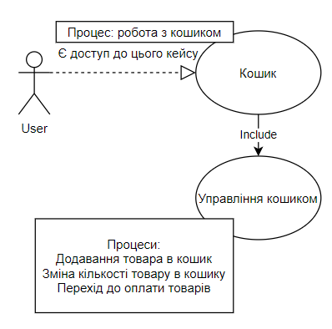
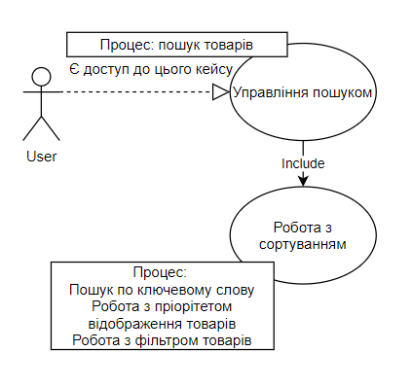
Use Case
19
5
1. Use case для роботи з кошиком
2. Use case для пошуку товарів
Notes:
Під час виступу визначити, які ролі будуть у користувачів. Вказати, які кейси будуть доступні для якої ролі.

Slide 7
Use Case Scenarios
19
6
Реєстрація користувача
Дійові особи Користувач, Система Ціль Користувач: створити аккаунту у веб-застосунку
Система: записати користувача до бази даних системи.
Успішний сценарій:
Користувач відкриває веб-застосунок, система відображає кнопку для реєстрації.
Користувач переходить до сторінки реєстрації, на якій вводить дані.
Система перевіряє на коректність введені дані. Якщо дані некоректні - користувач має повторити ввід, інакше - пункт
Система вносить користувача в базу даних користувачів веб-застосунку.
Система надає користувачу повідомлення про успішну авторизацію і переводить його на головну сторінку веб-застосунку.
Результат Користувач зареєстрований и може працювати з веб-застосунком
Notes:
Під час виступу визначити, які ролі будуть у користувачів. Вказати, які кейси будуть доступні для якої ролі.

Slide 8
Use Case Scenarios
19
6
Створити замовлення
Дійові особи: Користувач, Система
Ціль: Створити замовлення користувачу
Передумова: Користувач зареєстрований
Успішний сценарій:
Користувач знаходиться на головній сторінці
Користувач може перейти до наступних кейсів щоб в них додати гру в кошик покупок: “Перегляд акцій”, “Перегляд рекомендацій”, “Шукати гру”.
Якщо користувач перейшов до кейсу “Перегляд акцій”, то він додає будьяку гру, що знаходиться в акційних пропозиціях в кошик чи замовляе за номером
Якщо користувач перейшов до кейсу “Перегляд рекомендацій”, то він додає будь-яку рекомендовану йому гру в кошик чи замовляе за номером.
Якщо користувач перейшов до кейсу “Шукати гру”, то він знаходить гру За деякими критеріями, переходить до її опису і додає її в кошик чи замовляе за номером.
Результат Система формує замовлення користувача, яке можна змінити, видалити та оплатити.
Розширення
1) Заданої гри немає в наявності; 2) Заданої гри не існує;
Notes:
Під час виступу визначити, які ролі будуть у користувачів. Вказати, які кейси будуть доступні для якої ролі.

Slide 9
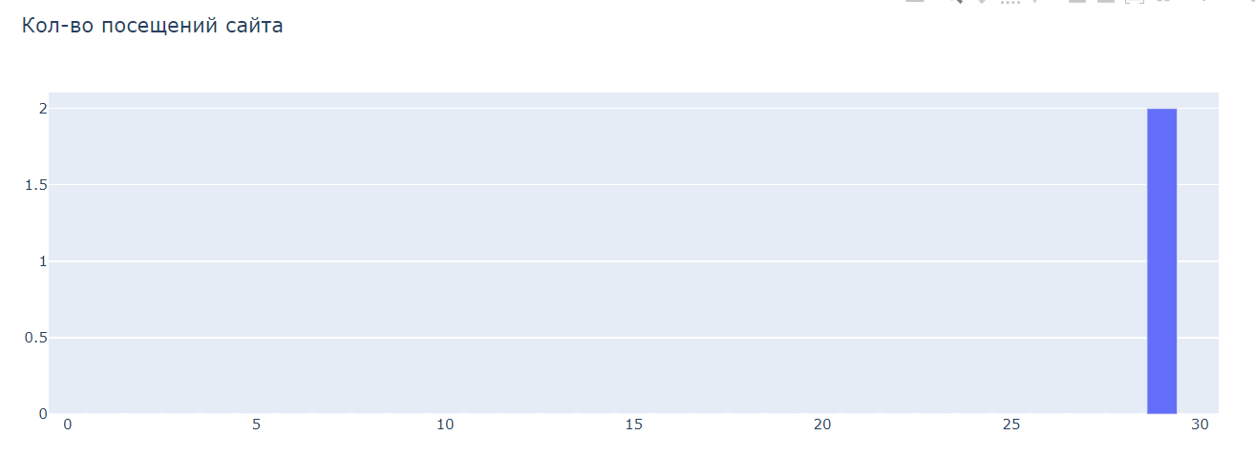
DashBoard
19
7
Виберемо графік відвідуваності сайту, на основі цієї інформації ми зможемо зробити висновки, про доцільність сайту і дізнаємося в які періоди дат користувачі найбільше зацікавлені в настільних іграх, для успішної рекламної компанії.
Notes:
На основі матеріалів http://amis.fpm.kpi.ua/dbis-plsql/121-oracle-visualization
Визначити мінімум два типи діаграм, для візуалізації інформації про стан бізнесу.
Під час виступу обґрунтувати їх корисність

Slide 10
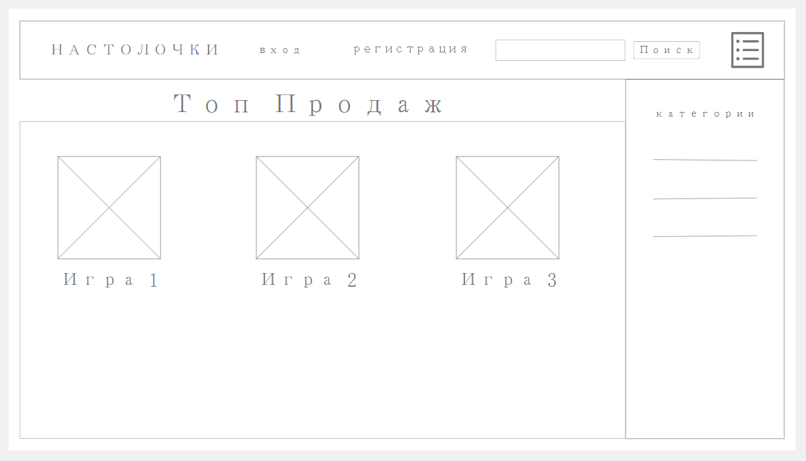
Прототип інтерфейсу
19
8
Notes:
Створити гіперпосилання на адресу прототипу. Кнопка.

Slide 11
Дякую за увагу!
obryadin2013@gmail.com
https://www.linkedin.com/in/artyom-obryadin-7b16611a3/
+380999686435

